Slide 2
موضوع : تحلیل نگرش سیستمی و کاربرد آن در فرایند عملیات پرسنلی استاد : دکتر قربان حسینی محققین : مریم رصاف و نجمه حمیدی نسب

Slide 3
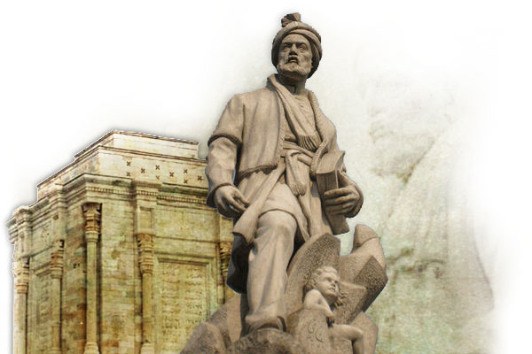
از آغاز باید که دانی درست سرمایه گوهران از نخست
که یزدان ز ناچیز چیز آفرید بدان تا توانایی آرد پدید
فردوسی

Slide 4
بخش اول: نظریه‌های کلاسیک

Slide 5
1- نظريه مديريت علمي
نظريه مديريت علمي توسط «فردريك تيلور» كه «پدر مديريت علمي» ناميده مي‌شود،‌ ارائه شده است.
نخستين توجه تيلور به‌افزايش بهره‌وری از راه‌كارايي بيش‌تر در توليد و پرداخت دستمزد بالاتر به‌كارگران از راه به‌كارگيري روش علمي بود.
كارايي سازمان عبارت است از: مقدار منابعي كه براي توليد يك محصول به‌مصرف رسيده است و مي توان آن را بر حسب نسبت مصرف به‌محصول محاسبه كرد. به‌عبارت ديگر،‌ كارايي به‌معناي كم ترين زمان يا انرژي مصرفي براي بيش‌ترين كار انجام شده است.
بهره‌وري روش و بينشي است كه از طريق بكارگيري راه‌هاي مختلف و عقلائي،‌ سعي در جلوگيري از اتلاف نيرو،‌ انرژي،‌ منابع و زمان دارد و ظرفيت‌ها و قابليت‌ها را ارتقاء مي‌دهد. به‌عبارتي،‌ بهره‌وري يعني،‌ هوشمندانه كار كردن.

Slide 6
اصول بنیادین مدیریت تیلر
تقسیم کار
استاندارد کردن کار
کنترل کار
نظام پاداش و تنبیه
استخدام کارکنان به روش علمی (فرد مناسب (برای شغل مناسب در زمان مناسب

Slide 7
مکتب علمی یا انسان اقتصادی به نیازهای انسان توجه کمی نشان می داد یا نیازهای انسان را نادیده می گرفت و این باعث بوجود آمدن مکتب نئوکلاسیک ها شد

Slide 8
چهار وظیفه کلیدی مدیران از نظر هنری فایول
1 – برنامه ریزی
2 – سازمان دهی
3 – تصمیم گیری
4 - کنترل

Slide 9
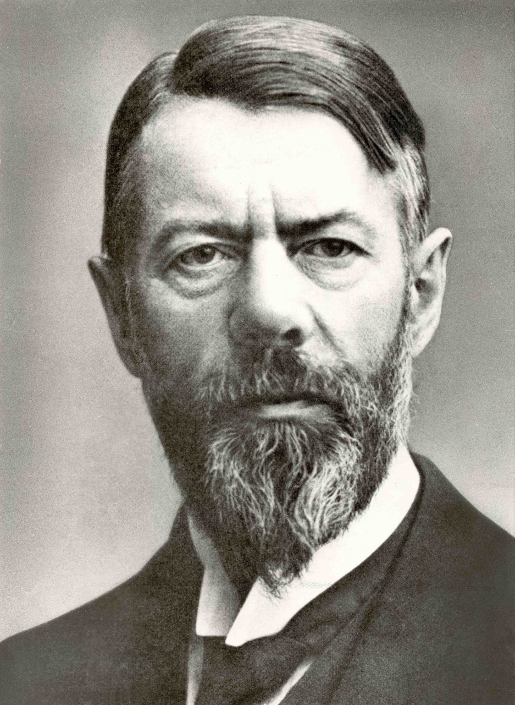
3- نظریه مدیریت بوروکراتیک
به‌اعتقاد وبر:
بوروكراسي نشانه «خردگرايي فعاليت هاي‌جمعي است كه مي‌تواند به‌بالاترين درجه كارايي دست يابد.»
بوروكراسي شكل ايده آلي براي سازماندهي است كه فعاليت‌هاي سازمان‌هاي بزرگ را به‌گونه‌اي هدايت مي‌كند كه بيش‌ترين توليد يا خدمت مؤثر حاصل شود.
بوروكراسي ابزاري سودمند و كارا براي اجراي خط‌ مشي‌ها است.

Slide 10
ويژگي‌هاي بوروكراسي
تقسيم كار كاملاً مشخص
ساختار قدرت غيرشخصي
وجود سلسله مراتب
توجه به‌قوانين و مقررات
استخدام بر مبناي شايستگي
منطقي بودن (عقلانيت)

Slide 11
وبر بر این اعتقاد بود که کارایی سازمان ها زمانی افزایش می یابد که:
رفتار کارکنان قابل پیش بینی و کنترل باشد
بعلاوه حاکمیت بوروکراسی در رضایت شغلی
کارکنان تاثیر خواهد داشت زیرا می دانند که انتظار شغلی از آنان چیست

Slide 12
بخش دوم: نهضت روابط انسانی (نظریه‌های نئوکلاسیک)

Slide 13
التون مایو و مکتب روابط انسانی
1-احترام به ویژگی ها وخصوصیات فردی و اجتماعی و سازمانی افراد
2-توجه به مدل های بهداشتی در سطح فردی و گروهی
3 – اصالت دادن به کار افراد :کار ملاک ارتقائ افراد باشد
4 – تشویق کار گروهی و تیمی
5 – ارزیابی و بازنگری فعالیت ها وابلاغ آن به افراد
6 – بهبود مستمر فعالیت ها

Slide 14
2- تئوری X و Y مک گریگور (1964-1906)
تئوری x
افراد در درون سازمان مسئولیت پذیرند به سازمان وفادارند و پذیرش رهبری می کنند
مک گریگور میگوید این افراد در مقابل تغییر مقاومت نشان نمی دهند و به استقبال تغییر می روند.
تئوریy
افراد از مسئولیت می گریزند و در مواجه با تغییرات مقاومت می کنند و همواره از سازمان گله مند هستند

Slide 15
مک گریگور برای حل این مسئله مفاهیم نظری زیر را ارائه می دهد 1 – افراد باید در سازمان هویت شغلی و استقلال فردی داشته باشند 2 – افراد باید در تصمیم گیری سازمان مشارکت داشته باشند 3 – افراد باید برای پذیرش مسئولیت توانمند شوند

Slide 16
سیستم

Slide 17
4- نگرش سیستمی مدیریت
واژه سيستم امروزه در بسياري از گفتارها و نوشته‌ها به‌كار مي‌رود. نگرش سيستمي طرز فكري است مجموعه‌نگر و كل‌گرا كه مسائل را از زواياي متفاوت و ابعاد گوناگون مورد بررسي قرار مي‌دهد و تأثير و تأثر و تعامل عناصر تشكيل‌دهنده يك سيستم را نسبت به‌يكديگر و نسبت به‌نظام‌هاي بزرگ‌تر محيطي در نظر مي‌گيرد. تئوري سيستم‌ها چارچوبي را براي بررسي عوامل داخلي يك نظام (يك كل به‌هم پيوسته) و نيز عوامل محيطي خارج آن به‌دست مي‌دهد.

Slide 18
معنی و مفهوم سیستم
واژه «سيستم يا نظام»، به‌زبان ساده يعني، يك سازمان يافته يا پيچيده،‌ تركيبي از چند چيز يا چند جزء كه يك كل واحد يا پيچيده‌اي را تشكيل مي‌دهد. واژه سيستم دامنه وسيعي از مفاهيم را در بر مي‌گيرد.
برخی تعاریف سیستم
«برتالنفي» سيستم را مجموعه‌اي از واحدهاي مرتبط به‌يكديگر تعريف مي‌كند.
آرايش منظم اجزا و عناصر كه به‌منظور تأمين يك هدف مبتني بر برنامه،‌ طراحي شده است.
يك گروه‌بندي منظم از عناصر مجزا و در عين حال مرتبط به‌يكديگر،‌ به‌منظور تأمين هدف‌هاي از پيش تعيين شده.

Slide 19
خصوصیات سیستم
هر سيستم از تعدادي اجزا،‌ عناصر و يا سيستم‌هاي فرعي مجزا،‌ تشكيل شده است.
بين اجزا و عناصر و يا سيستم‌هاي فرعي تشكيل دهنده يك نظام،‌ همبستگي و ارتباط متقابل و تعامل وجود دارد.
مجموعه اجزا و عناصر يا سيستم‌هاي فرعي يك نظام، يك كل واحد يا يك منظومه پيچيده را تشكيل مي‌دهند كه داراي خاصيتي بيش‌تر از مجموع خواص اجزاي تشكيل دهنده آن است.
هر سيستم داراي هدف يا هدف‌هاي معيني است كه براي تأمين آن‌ها كليه اجزا و عناصر يا نظام‌هاي فرعي تشكيل دهنده آن،‌ دست به‌دست هم داده و فعاليت مي‌كنند.

Slide 20
سیستم های باز وبسته
سیستم باز با محیط کار خود در تعامل بوده و معمولا در یک سیستم بزرگتر عمل می کند .
ولی یک سیستم بسته با محیط خود تعامل ندارد و کلیه ی سیستم اجتماعی (مانند سازمان ها)
وسیستم های بیولوژیکی مانند موجودات زنده از سیستم باز پیروی می کنند .

Slide 21
مشخصات سیستم باز
وارد کردن مواد وانرژی داده ها
تغییر شکل مواد و انرژی
تولید یا خدمت ستاده ها
گردش رویدادها
آنتروپی منفی
ورود اطلاعات بازخورد منفی و کدگذاری
وضعیت ثابت وتعادل پویا
ایجاد تخصص و متمایز سازی
هم پایایی
هم نیروزایی
مرزهای سیستم

Slide 22
نگرش سیستمی
نگرش سیستمی دیدگاهی است که به ما اجازه می دهد تا نیروها و متغیرهایی که در محیط خارج و داخل سازمان تاثیر اساسی را دارند بشناسیم و به عملکرد و جایگاه آن ها در سازمان ها پی ببریم.
نظریه سیستم ها می گوید که فعالیت هر جز از سازمان بر فعالیت سایر اجزای آن اثر می گذارد
سیستم ها دارای محدوده ومرز هستند.
نظریه سیستم ها چارچوب مشخصی به دست می دهد که از طریق آن می توان برنامه ریزی و نتایج را پیش بینی کرد .

Slide 23
در هر سیستم جریان حرکت یا گردش مشاهده می شود.
در سیستم باز بازخورد وجوددارد که در واقع کلید کنترل سیستم است
نظریه سیستم ها چارچوب مشخصی به دست می دهد که از طریق آن می توان برنامه ریزی و نتایج را پیش بینی کرد

Slide 24
تفکر سیستمی
تفکر سیستمی یک دیدگاه اجتماعی است
کر سیستمی در ارتباط با سیستم های اجتماعی اشاره بر این دارد که اگر یک سازمان که یک سیستم اجتماعی است اجزائ آن تفکیک شوند و از سیستم دور شوند جایگزین آنها امکان پذیر نخواهد بود.
(مانند دانش و تجربه و اطلاعات)
متخصصی که از سازمانی خود را منفک می کند یا استعفا می دهد (جزیی از کل سیستم )دانش وتجربه و اطلاعات خود را در ارتباط با سازمان مربوط با خود می برد و جایگزین وی عملا این ویِژگی های شغلی و حتی شخصیتی را دارا نخواهد بود .

Slide 25
انواع سیستم ها
بطور کلی سیستم ها را به سه قسمت تقسیم کرده اند :
سیستم های مکانیکی
سیستم های بیولوژیکی
سیستم های اجتماعی
که هر سه جز سیستم باز هستند
اداره سیستم های مکانیکی به علت تسلط انسان بر آن در مقایسه با سیستم های اجتماعی و بیولوژیکی به مراتب آسان تر است.
سیستم بیولوژیکی دارای ساختاری هستند که حتی اگر از فعالیت باز ایستند قابل تشریح اند طوری که می توان آن ها را بررسی کرد.

Slide 26
سیستم های اجتماعی به مراتب از سیستم های بیولوژیکی بازتر هستند و ویژگی های زیر را دارند:
سیستم های اجتماعی به علت اینکه با انسان و رفتار او سرو کار دارند مدیریت پیچیده تر و مشکل تری می طلبند راتا سیستم بیولوژیکی
کنترل سیستم های اجتماعی به مراتب از سیستم های بیولوژیکی مشکل تر است زیرا پیش بینی عمل و واکنش انسان بسیار مشکل و گاهی نا ممکن است .

Slide 27
منابع
آرجریس و شون یادگیری سازمانی
اتزیونی امیتای سازمانهای جدید
استوور جیمز وادوارد فری من مدیریت
الوانی سید مهدی و سید احمدرضا قاسمی
ایران نژاد پاریزی

Slide 28
پایان

